Slide 1



Поведенческая аналитика_MGP
View in Power BI
Last data refresh:
21.08.2021 12:53:48 UTC
Downloaded at:
21.08.2021 13:42:17 UTC

Slide 2
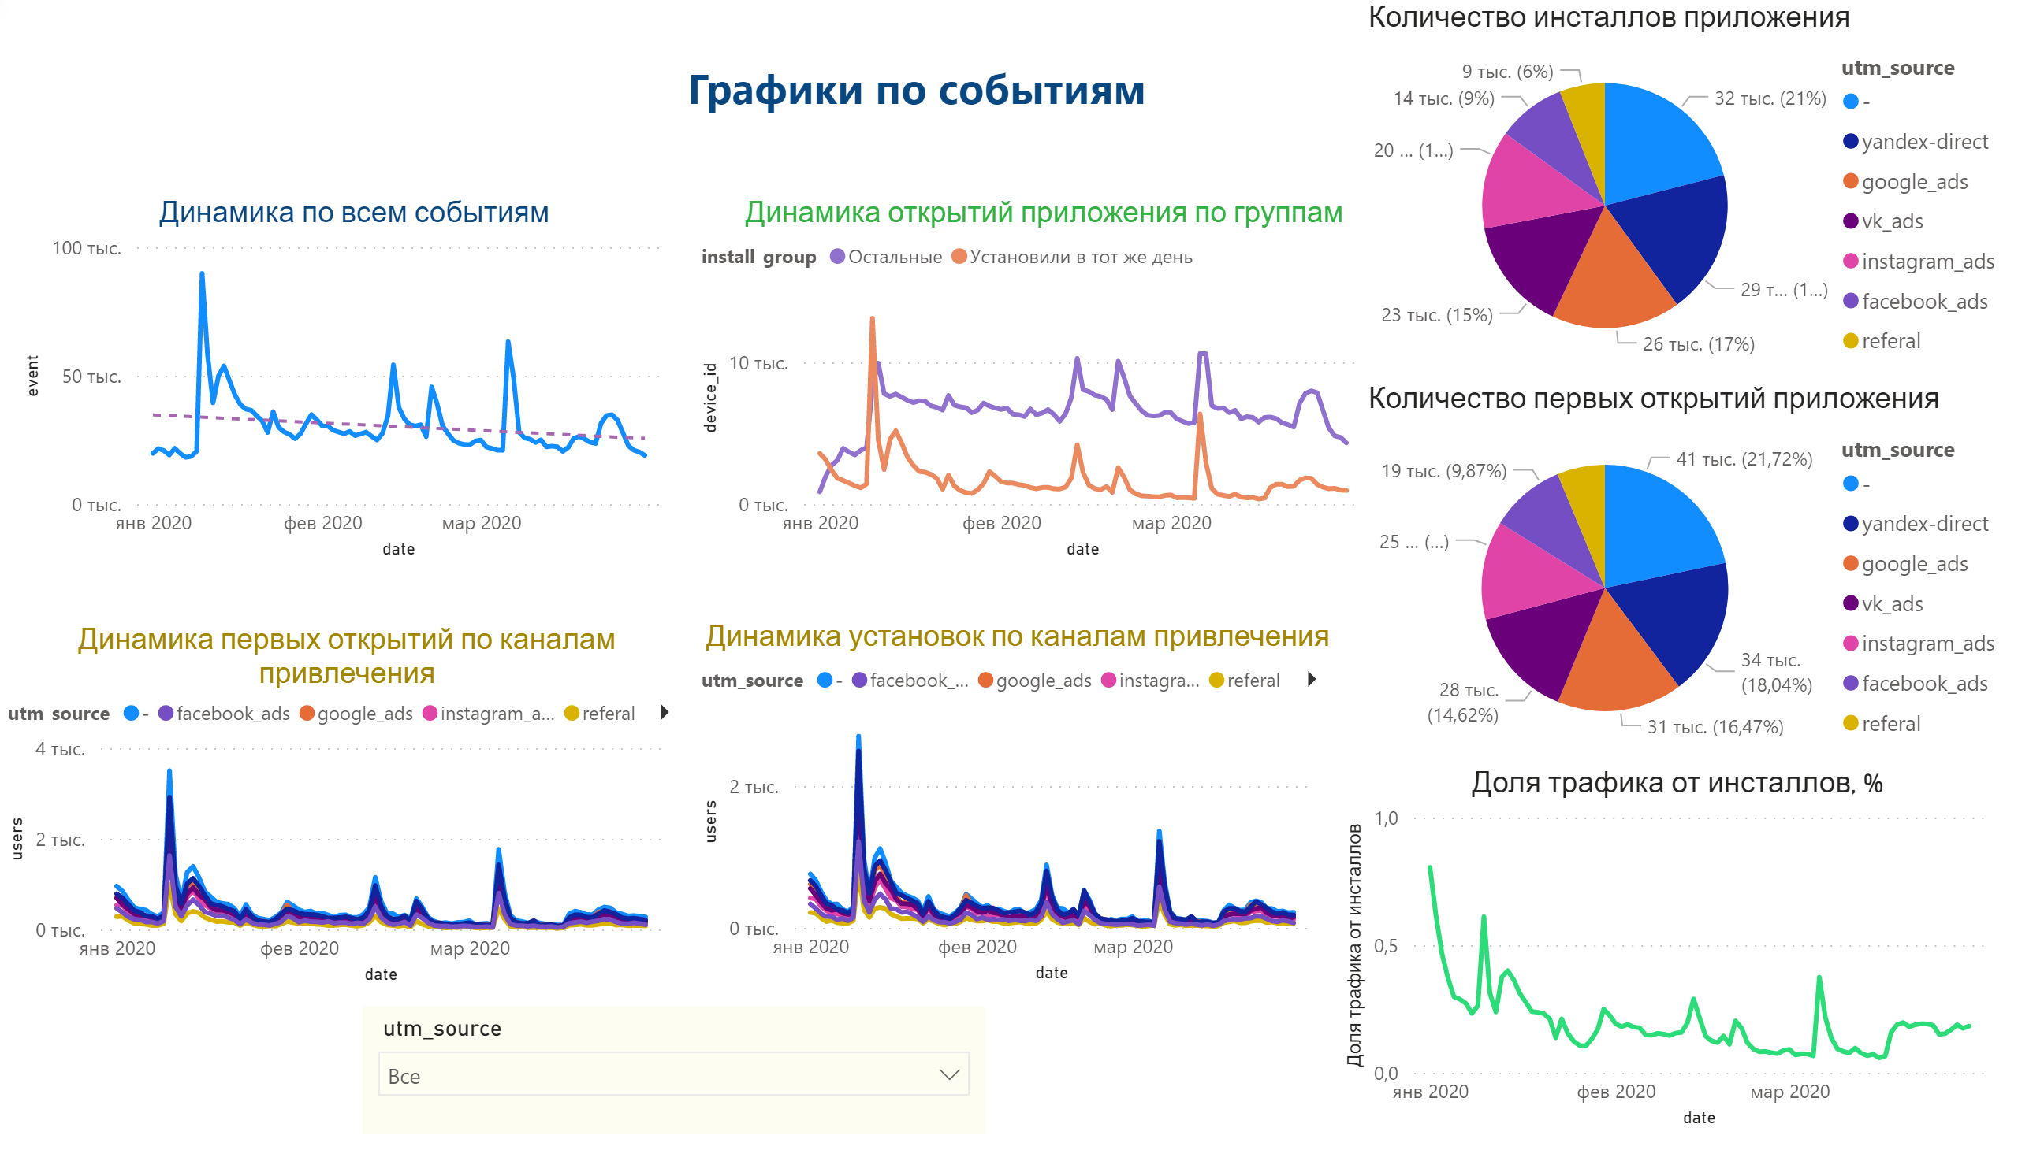
Графики
Notes:
Динамика по всем событиям
No alt text provided.
Динамика открытий приложения по группам
No alt text provided.
Доля трафика от инсталлов, %
No alt text provided.
Динамика установок по каналам привлечения
No alt text provided.
Динамика первых открытий по каналам привлечения
No alt text provided.
slicer
No alt text provided.
textbox
No alt text provided.
Количество инсталлов приложения
No alt text provided.
Количество первых открытий приложения
No alt text provided.

Slide 3
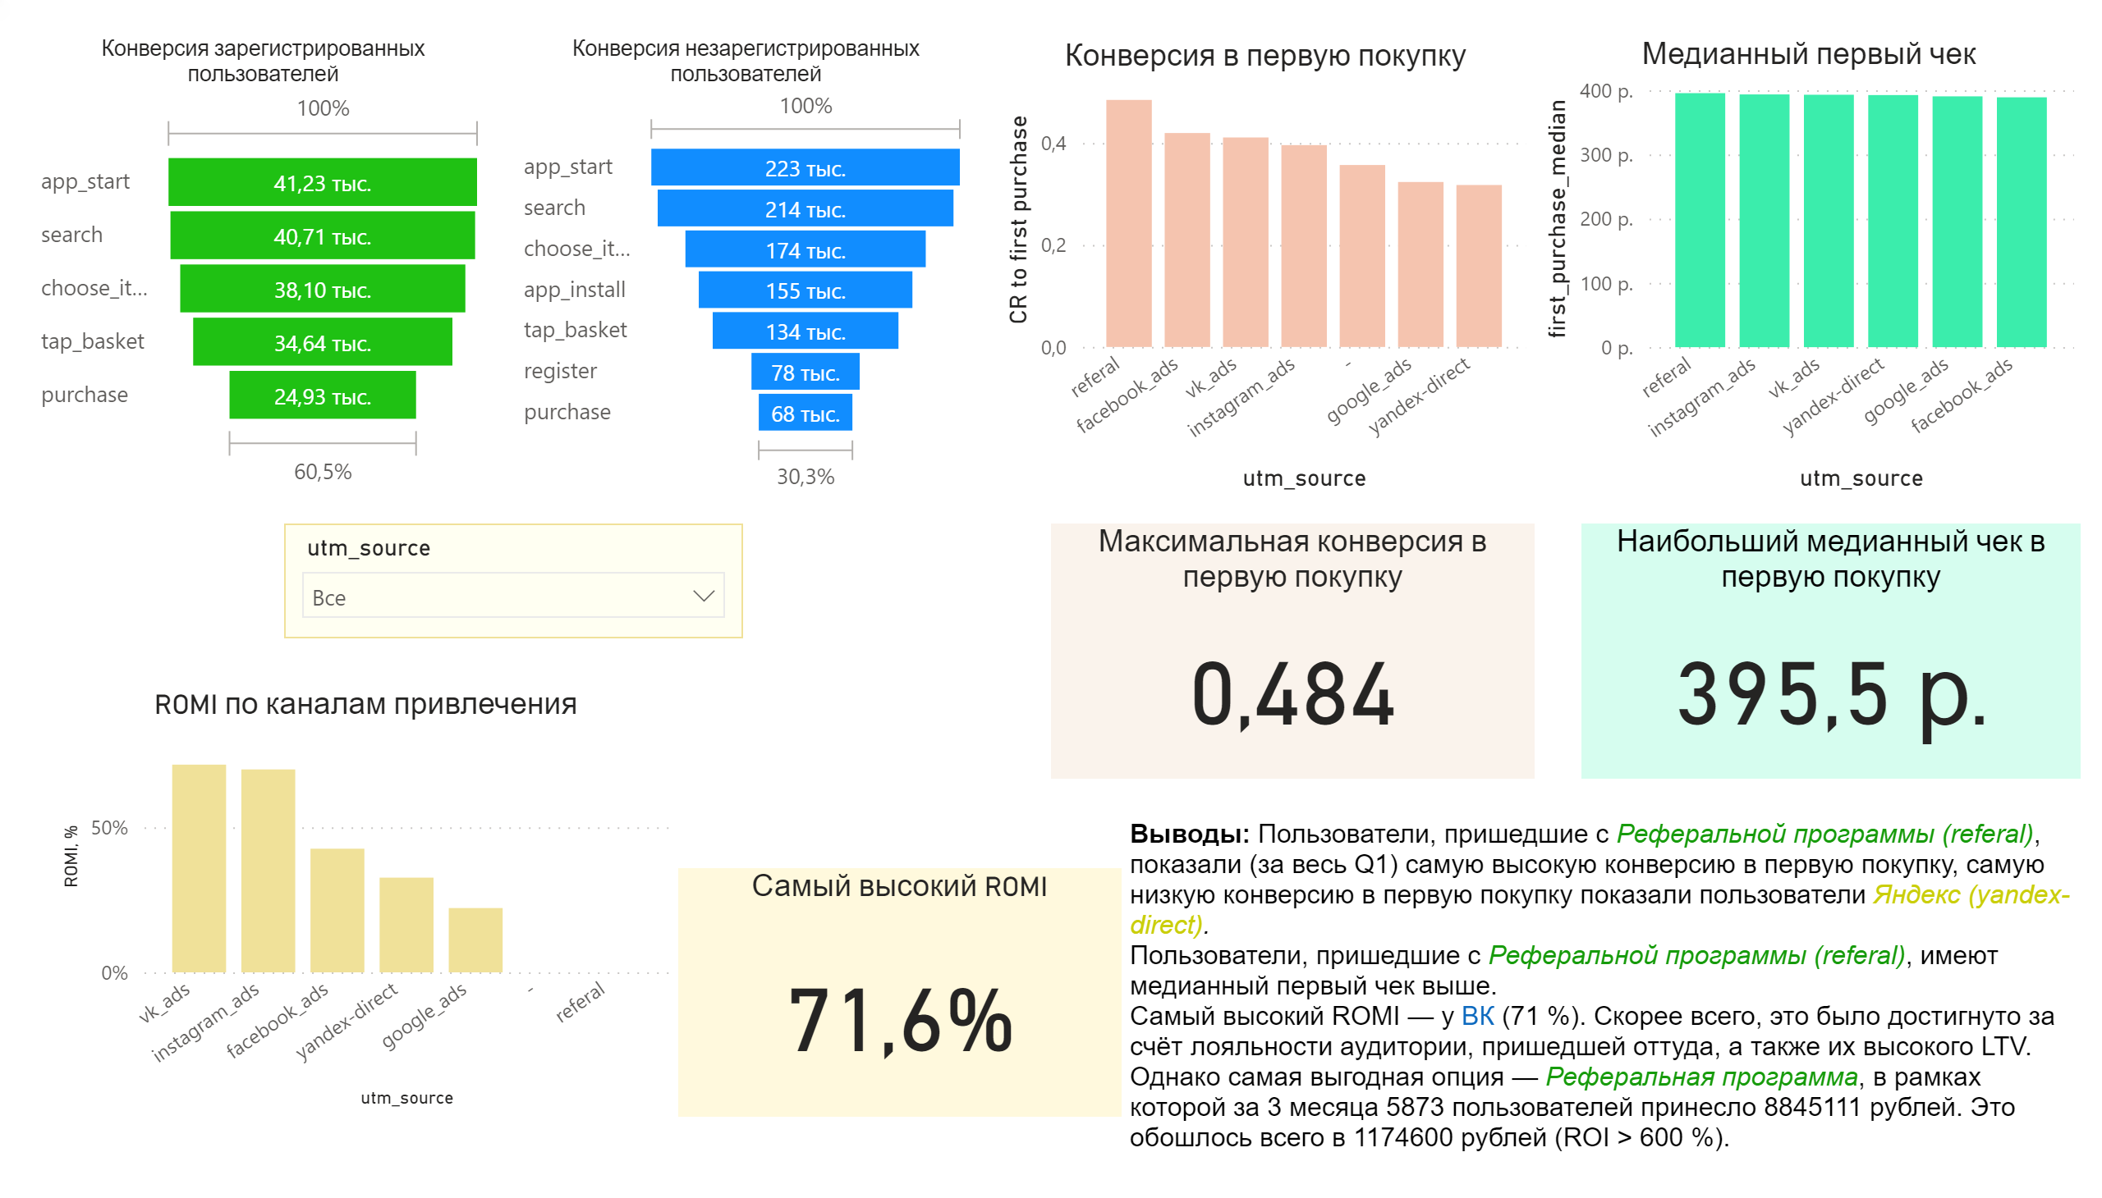
Диаграммы
Notes:
Конверсия зарегистрированных пользователей
No alt text provided.
Конверсия незарегистрированных пользователей
No alt text provided.
slicer
No alt text provided.
Конверсия в первую покупку
No alt text provided.
Медианный первый чек
No alt text provided.
ROMI по каналам привлечения
No alt text provided.
Максимальная конверсия в первую покупку
No alt text provided.
Наибольший медианный чек в первую покупку
No alt text provided.
Самый высокий ROMI
No alt text provided.
textbox
No alt text provided.

Slide 4
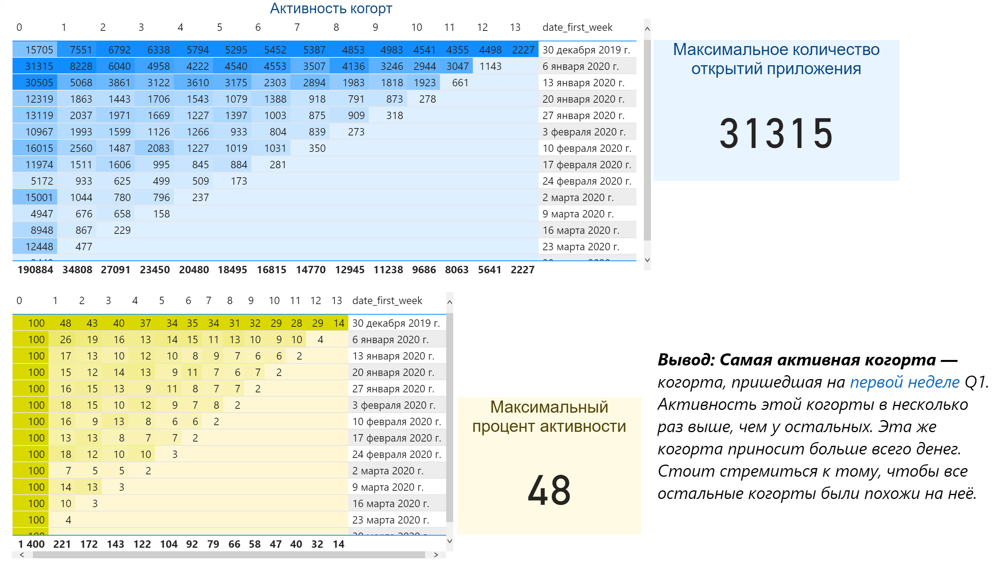
Активность когорт
Notes:
Активность когорт
No alt text provided.
tableEx
No alt text provided.
Максимальное количество открытий приложения
No alt text provided.
Максимальный процент активности
No alt text provided.
textbox
No alt text provided.

Slide 5
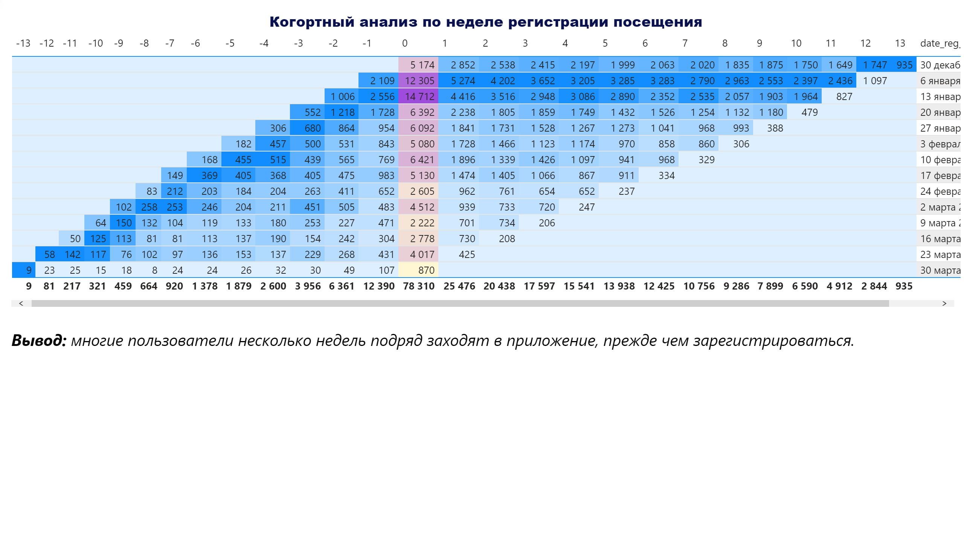
Когорты по регистрации
Notes:
Когортный анализ по неделе регистрации посещения
No alt text provided.
textbox
No alt text provided.

Slide 6
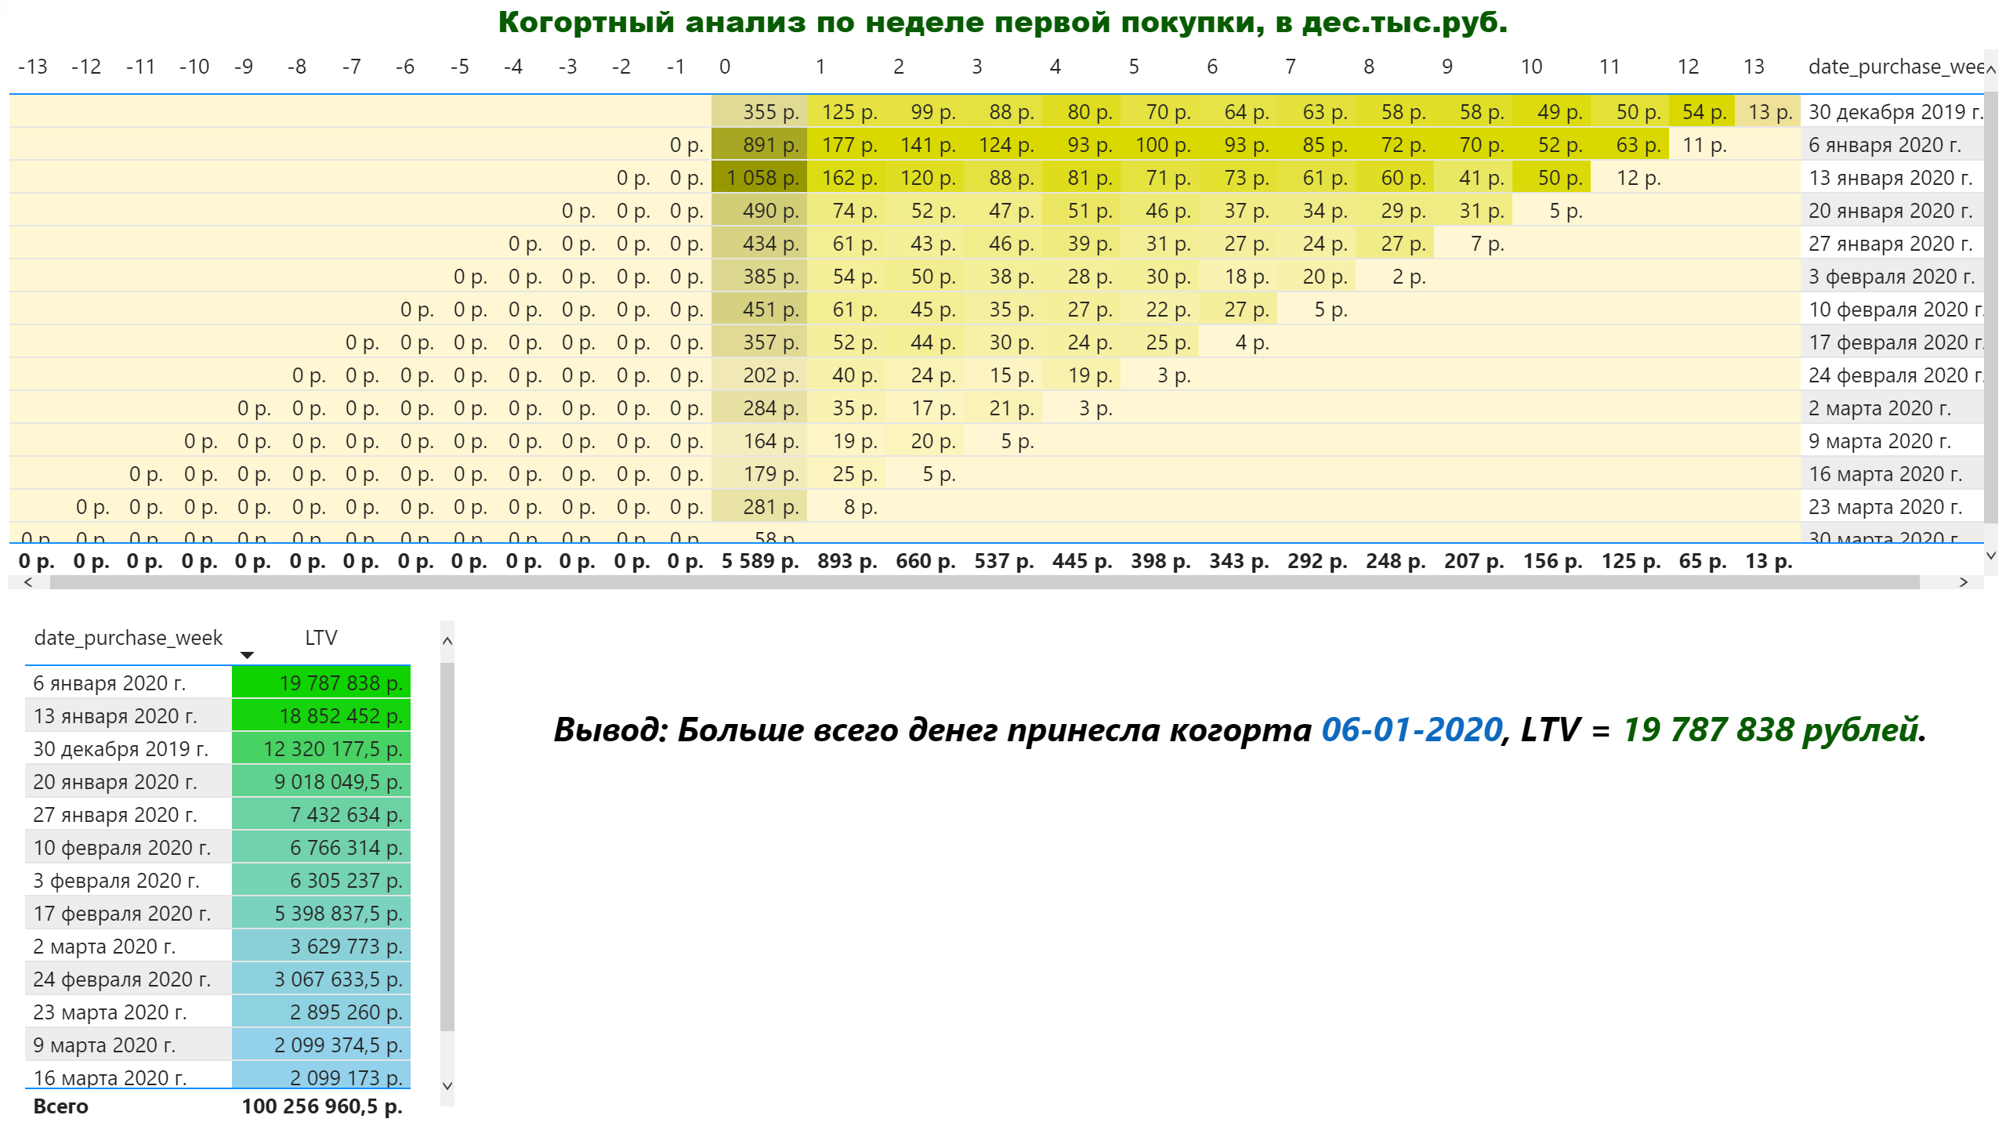
Когорты по первой покупке
Notes:
Когортный анализ по неделе первой покупки, в дес.тыс.руб.
No alt text provided.
tableEx
No alt text provided.
textbox
No alt text provided.

Slide 7
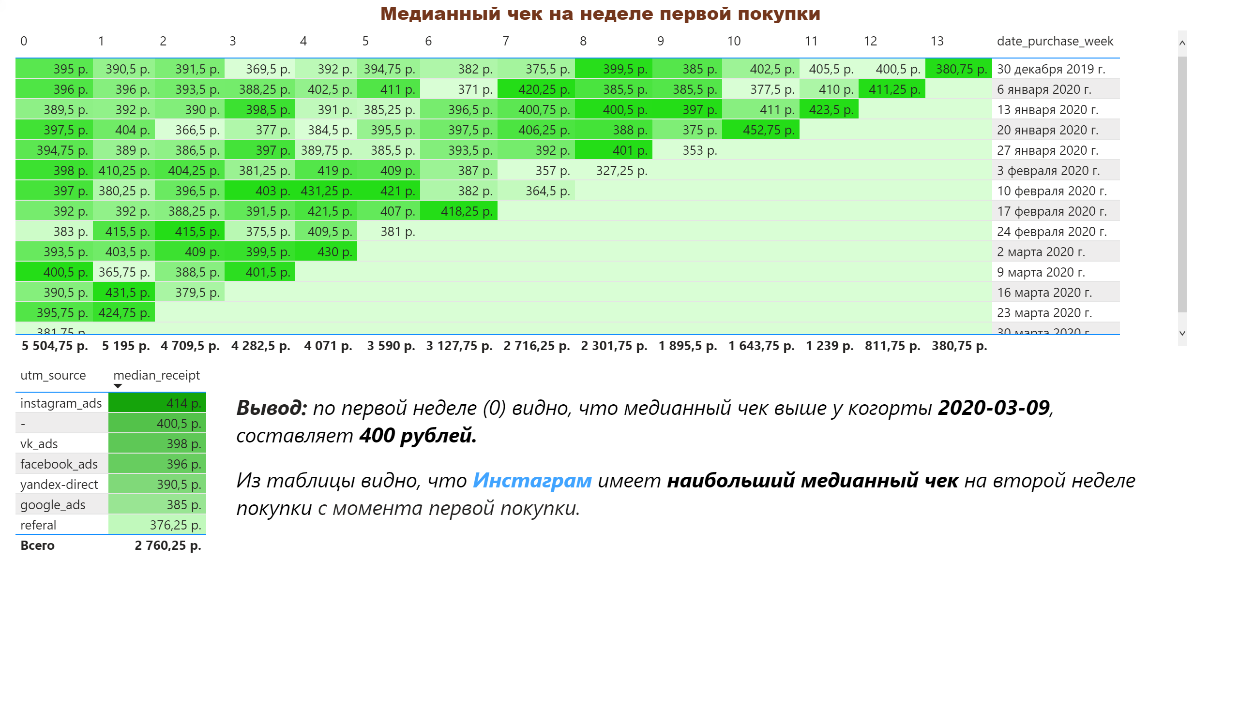
Медианный чек
Notes:
Медианный чек на неделе первой покупки
No alt text provided.
tableEx
No alt text provided.
textbox
No alt text provided.

